Slide 1


MÔN TẬP ĐỌC

Slide 2
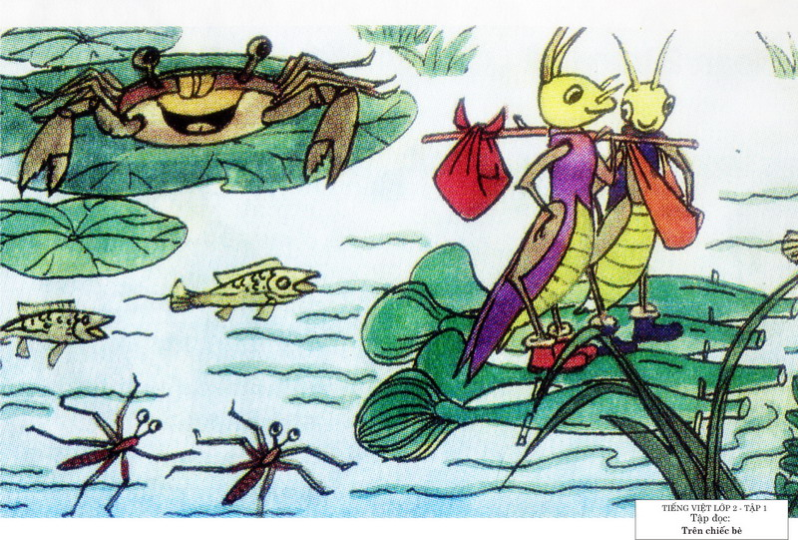
Tập đọc
TRÊN CHIẾC BÈ
Kiểm tra bài cũ:
BÍM TÓC ĐUÔI SAM
Nghe lời thầy, Tuấn đã làm gì?
Vì sao Hà khóc?

Slide 3
Tập đọc
TRÊN CHIẾC BÈ
Luyện đọc từ:
Lá , luôn luôn ,lồi, lăng xăng, núi .

Slide 4
Bài này chia làm 2 đoạn
Đoạn 1 : “ Tôi và Dế Trũi…….băng băng”
Đoạn 2 : “ Mùa thu…..cả mặt nước”

Slide 5
Những anh gọng vó đen sạm, gầy và cao, nghênh cặp chân gọng vó đứng trên bãi lầy bái phục nhìn theo chúng tôi.
Luyện đọc câu dài:
/
/
/
//

Slide 6
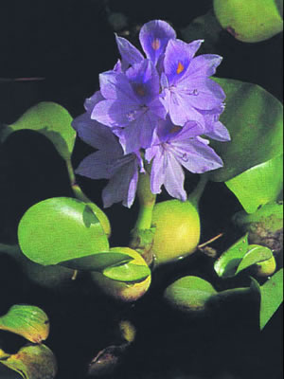
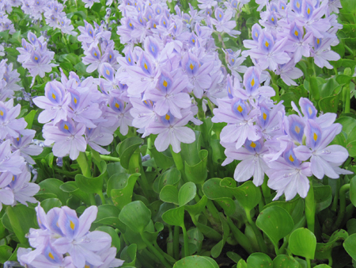
Bèo sen (lục bình): loại bèo có cuống lá phình lên thành phao nổi

Slide 7
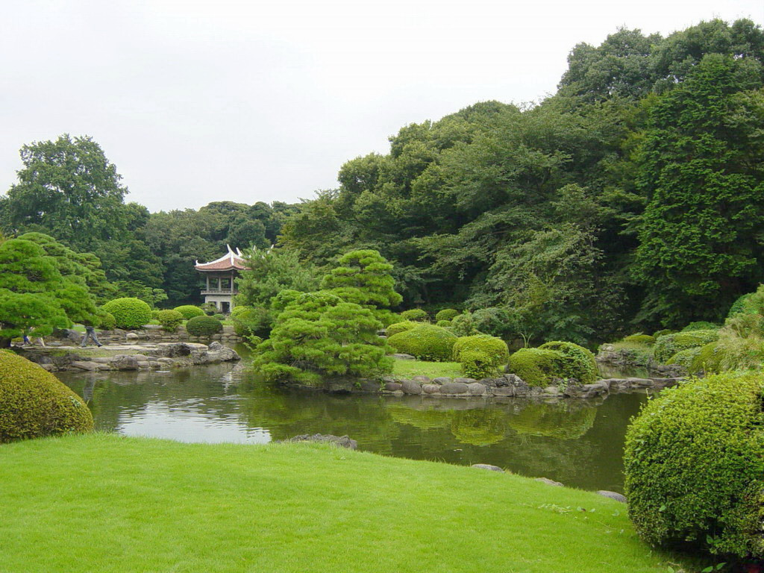
ĐỌC NHÓM
THI ĐỌC

Slide 8
Mùa thu mới chớm nhưng nước đã trong vắt, trông thấy cả hòn cuội trắng tinh nằm dưới đáy. Nhìn hai bên bờ sông, cỏ cây và những làng gần, núi xa luôn luôn mới. Những anh gọng vó đen sạm, gầy và cao, nghênh cặp chân gọng vó đứng trên bãi lầy bái phục nhìn theo chúng tôi. Những ả cua kềnh cũng giương đôi mắt lồi, âu yếm ngó theo. Đàn săn sắt và cá thầu dầu thoáng gặp đâu cũng lăng xăng cố bơi theo chiếc bè, hoan nghênh váng cả mặt nước

Slide 9
Tìm hiểu bài:
Câu 1: -Dế Mèn và Dế Trũi đi chơi xa bằng cách gì?
Hai bạn ghép ba bốn lá bèo sen lại thành một chiếc bè đi trên sông.

Slide 10
Câu 1 : Dế Mèn và Dế Trũi đi chơi xa bằng cách gì?
Hai bạn ghép ba bốn lá bèo sen lại thành một chiếc bè để đi.

Slide 11
Câu 2: - Trên đường đi, đôi bạn thấy cảnh vật ra sao?
Nước sông trong vắt; cỏ cây; làng gần, núi xa; hiện ra luôn mới mẻ. Các con vật hai bên bờ đều tò mò, phấn khởi, hoan nghênh hai bạn.

Slide 12
Câu 3:-Tìm những từ ngữ tả thái độ của các con vật đối với hai chú dế?
Thái độ của gọng vó:
Bái phục nhìn theo
Thái độ của cua kềnh:
âu yếm ngó theo
lăng xăng cố bơi theo, hoan nghênh váng cả mặt nước.
Thái độ của săn sắt, cá thầu:

Slide 13

Nội dung:
Bài văn tả chuyến du lịch thú vị trên “sông” của đôi bạn Dế Mèn và Dế Trũi.

Slide 14
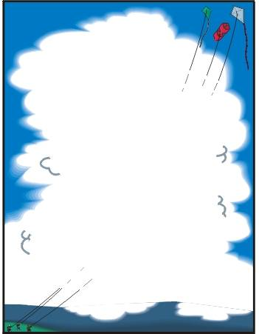
Luyện đọc lại
DẶN DÒ
Về nhà
-Đọc lại bài
-Xem trước bài “ Chiếc bút mực”

